Slide 1
GÁLATAS CAPITULO 2
Gál 2:20 Con Cristo estoy juntamente crucificado, y ya no vivo yo, mas vive Cristo en mí; y lo que ahora vivo en la carne, lo vivo en la fe del Hijo de Dios, el cual me amó y se entregó a sí mismo por mí.

Slide 2
INTRODUCCIÓN:
El Corazón de la carta.
Gal 1. 6-10
En el capítulo dos, Pablo, continúa confirmando su fidelidad.
C. Este capítulo se divide en 3 partes.

Slide 3
V 1, Después, pasados catorce años, subí otra vez a Jerusalén con Bernabé, llevando también conmigo a Tito.
A. Veces anteriores
(1) Hch 9.26-29.
(2) Hch 12.25
B. Subí otra vez a Jerusalén.
Hch 15:1-41.

Slide 4
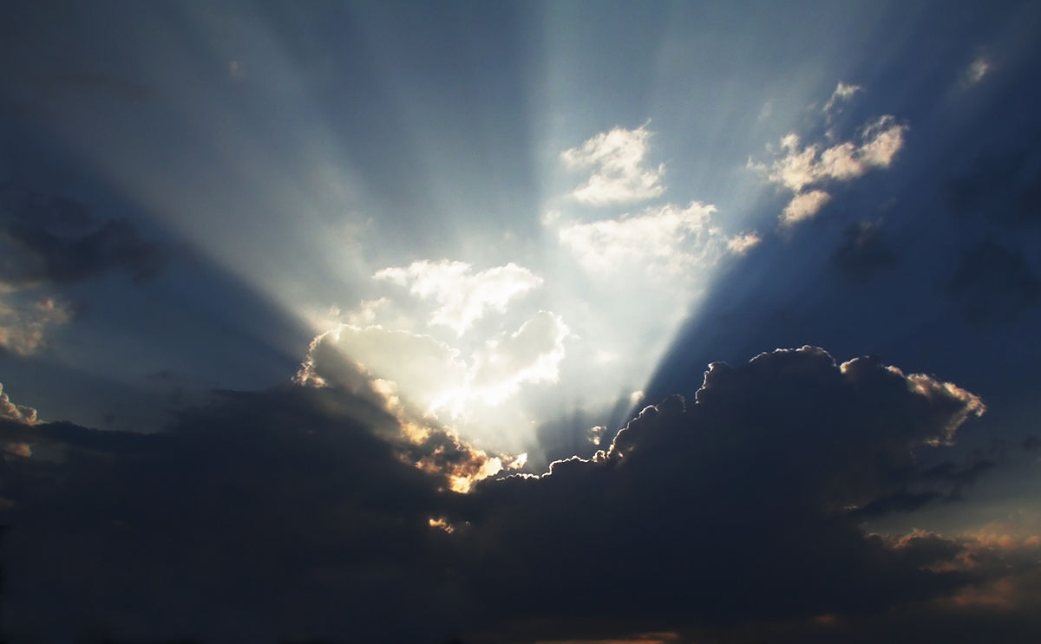
I. ¿POR QUE SUBIÓ A JERUSALEN?
A. V 2, Pero subí según una revelación, y para no correr o haber corrido en vano, expuse en privado a los que tenían cierta reputación el evangelio que predico entre los gentiles.
B. El Espíritu Santo le reveló a Pablo.
C. Pablo buscaba la unidad.
D. El apóstol fue preparado por el Señor.
Gal 1.11-12.

Slide 5
II. ¿QUÉ DEBIAN DEJAR CLARO EN JERUSALÉN?
A. La unidad.
Gal 2.3-8
Tito no fue obligado a circuncidarse.
Pablo tenia el evangelio igual que los demás.
Jesucristo actuó en ambos.
Los resultados.
Gal 2.9-10.

Slide 6
III. LA REPRENSIÓN DE PABLO A PEDRO EN ANTIOQUIA
Gal 2.11-18.
¿Era Pablo menor que Pedro?
¿De quién tenía Pedro miedo?
¿Tenía influencia el judaísmo?
¿Por qué Pedro fue reprendido en público?
¿Qué había aprendido Pedro de hacer acepción de personas?
¿Cual fue la actitud de Pedro…?

Slide 7
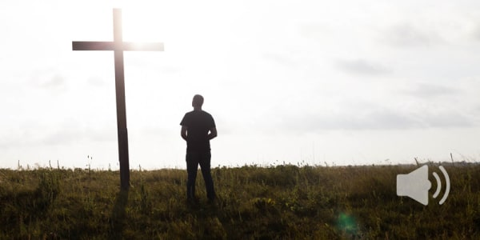
IV. SER DE CRISTO NO DE LA LEY JUDAICA
Gál 2:19-21 Porque yo por la ley soy muerto para la ley, a fin de vivir para Dios. (20) Con Cristo estoy juntamente crucificado, y ya no vivo yo, mas vive Cristo en mí; y lo que ahora vivo en la carne, lo vivo en la fe del Hijo de Dios, el cual me amó y se entregó a sí mismo por mí. (21) No desecho la gracia de Dios; pues si por la ley fuese la justicia, entonces por demás murió Cristo. (Cf Mat 16.24-25; Rom 6.6)

Slide 8
Conclusión:
A. Lección inolvidable.
B. Aplicación a nosotros.
La unidad con Dios y su iglesia.
Recibir con bienvenida…
No aceptar el error doctrinal.
Ser humildes cuando erramos al blanco.

Slide 9
GÁLATAS CAPITULO 2
Gál 2:20 Con Cristo estoy juntamente crucificado, y ya no vivo yo, mas vive Cristo en mí; y lo que ahora vivo en la carne, lo vivo en la fe del Hijo de Dios, el cual me amó y se entregó a sí mismo por mí.

